Slide 1
Факультет гуманитарных наук НИУ ВШЭ – Нижний Новгород
Особенности сбора специализированного текстового корпуса для создания словаря когнитивных терминов
Нижний Новгород, 2022

Slide 2
Источники
Научные издания
СМИ
Политический дискурс

Slide 3
Источники
Корпус текстов

Slide 4
Корпус текстов для лексикографической работы
Репрезентативный / Сбалансированный
отбор источников
обработка источников
обработка данных/создание интерфейсного приложения для поиска

Slide 5
Отбор истоников для автоматической обработки
Научные издания
Когнитивные исследования языка
Вестник Воронежского государственного университета. Серия «Лингвистика и межкультурная коммуникация»
Вестник НГУ. Серия: Лингвистика и межкультурная коммуникация
Вестник Нижегородского государственного лингвистического университета
Вестник Нижегородского университета им. Н.И. Лобачевского
Вестник ПСТГУ. Серия III: Филология
Вестник Санкт-Петербургского университета. Язык и литература
Вестник Томского государственного университета. Филология
Вестник Челябинского государственного университета. Серия «Филология. Искусствоведение»
Вопросы психолингвистики
Вопросы языкознания
Политическая лингвистика
Русский язык в научном освещении
Общественно-политические издания
1. Элементы. URL: https://elementy.ru/
2. K1NEWS. URL: https://k1news.ru/
3. Магаданская правда. URL: https://magadanpravda.ru/
4. Полит.ру. URL: https://polit.ru/
5. Elista. URL: http://www.elista.org/
6. Газета.ру. URL:https://www.gazeta.ru/
7. Коммерсантъ. URL: https://www.kommersant.ru/
8. Москва24. URL: https://www.m24.ru/
9. РБК. URL: https://www.rbc.ru/
10. Сельская новь. URL: http://selsknov.ru/

Slide 6
Обработка источников
краулинг (скрейпинг, парсинг)
токенизация, лемматизация
морфологическая разметка (автоматическая)
текстовая аналитика (поиск коллокаций, коллигаций, n-грамм)

Slide 7
Корпус. специализированность
Общий объем корпуса в итоге составляет 8128537 токенов, 1963 документов, 91 Мб (в формате spacy DocBin).
Термин | Частотность в НКРЯ | Частотность в корпусе
Концепт | 365 | 4788
Метафора | 1276 | 2875
Фрейм | 29 | 1034
Когнитивизм | 70 | 365
Инференция | 4 | 21

Slide 8
Корпус. репрезентативность
статьи, собранные как из региональных (напр. «Магаданская правда»)
статьи, собранные из общероссийских СМИ (напр. РБК)
тексты как отдельных научных статей лингвистической направленности, так и тексты статей, извлечённых из научных журналов (например, «Когнитивные исследования языка»)

Slide 9
Обработка источников
Написание интерфейсного приложения для поиска по корпусу

Slide 10
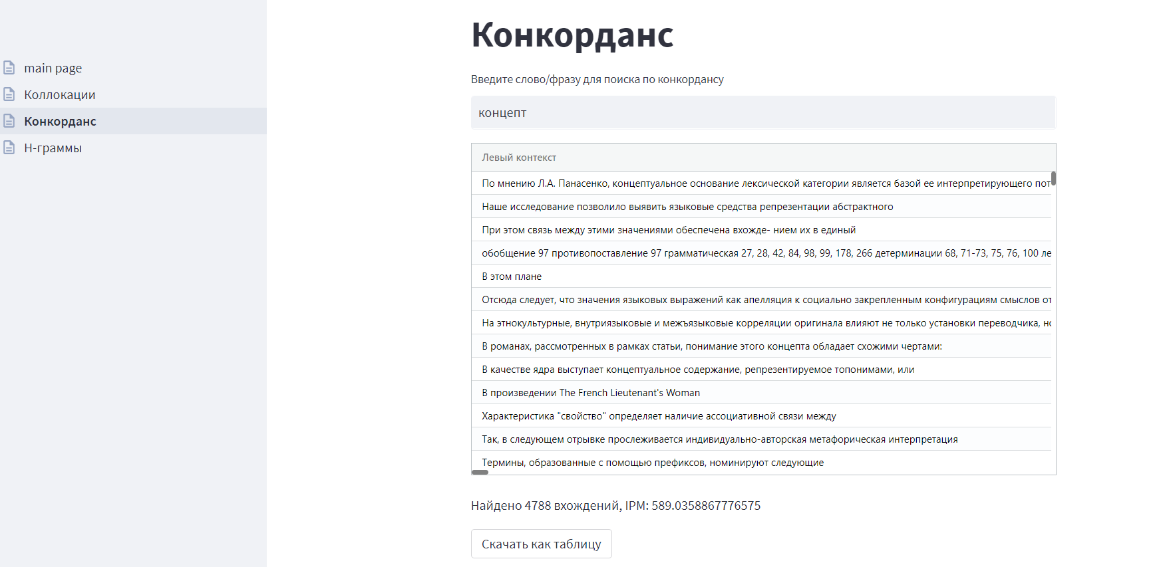
Корпус

Slide 11
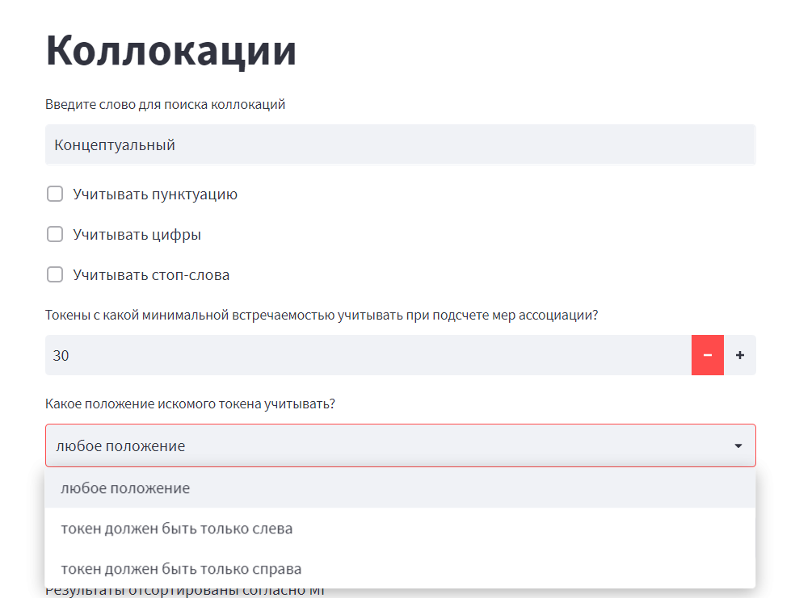
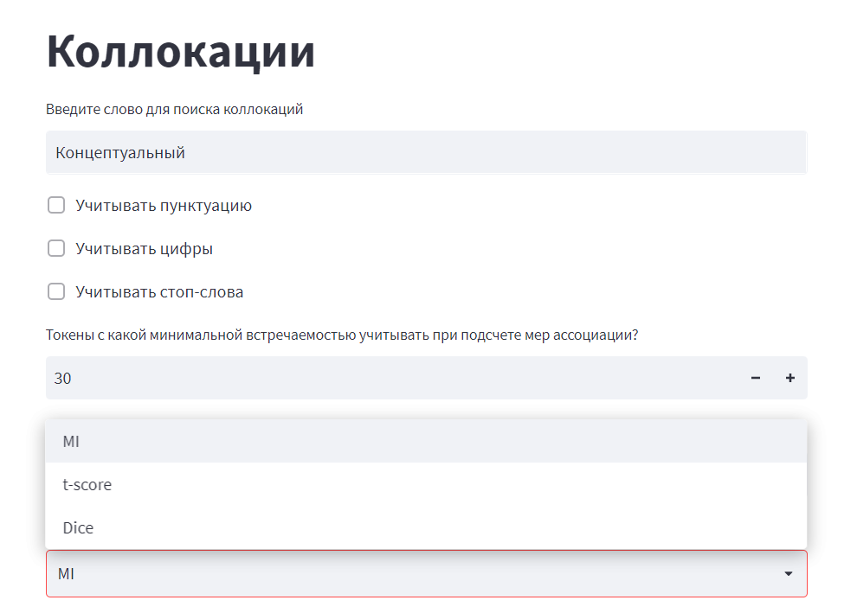
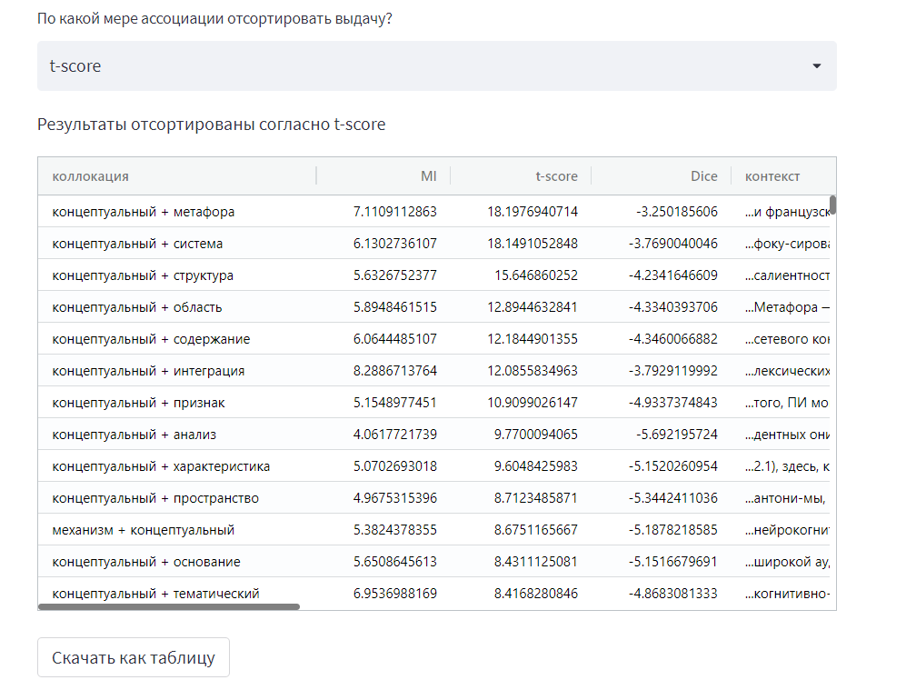
Корпус

Slide 12
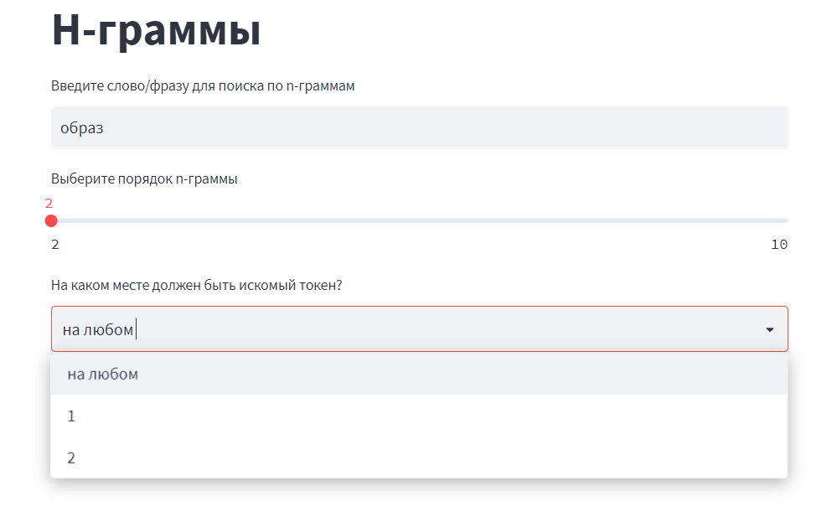
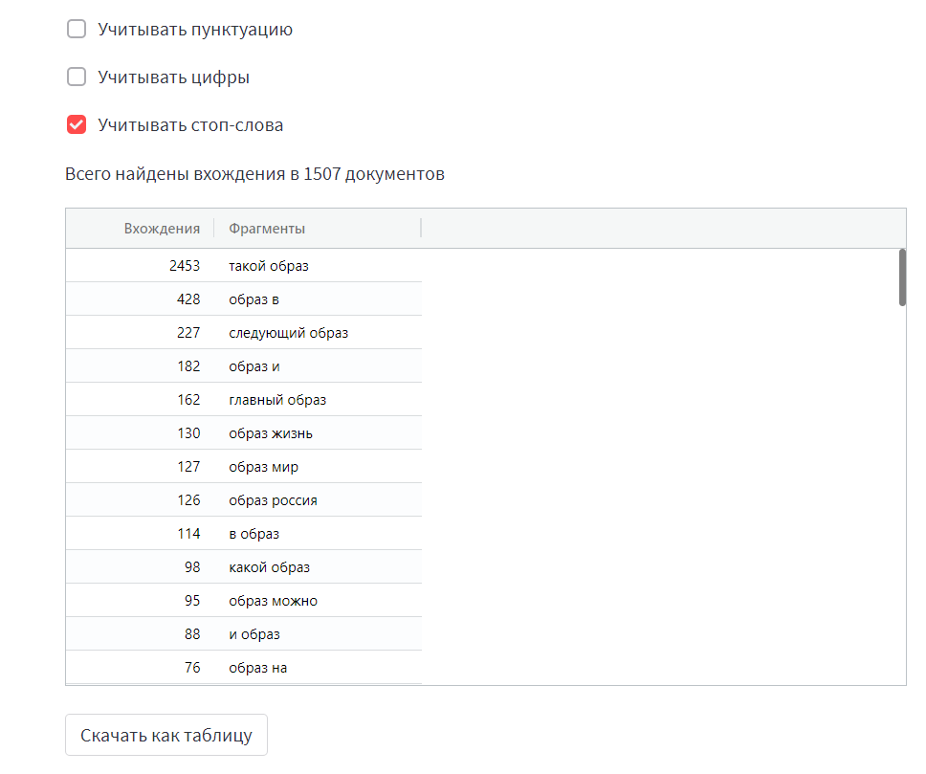
Корпус

Slide 13
Корпусная статистика
Определение содержания понятия. после термина в скобках идет указание частотности. Например, АНТРОПОЦЕНТРИЗМ (111/IPM: 13.65). Первая цифра обозначает абсолютную частоту встречаемости термина в научном подкорпусе, вторая – относительную частоту встречаемости слова на миллион словооупотреблений.
Этимология.
Синонимы, антонимы
Родо-видовые отношения (гипероним/гипоним)
Отношения расширения/сужения.
Деривационно-эпидигматические связи.
Примеры неправильного употребления (если есть). Например, термины, обозначающие типы знания, языковое знание, рационально-логическое знание, специальное знание, в следующем примере трактуются, на наш взгляд необоснованно, как форматы знания: «В анализируемых ФЕ [фразеологических единицах] представлены разные форматы знания о мире: языковое знание, рационально-логическое и собственно специальное. Все типы знания тесно связаны между собой и вступают в сложное взаимодействие друг с другом (Хабирова, 2014: 136).
Коллокаты: распределены по частоте встречаемости – частотные, менее частотные (в скобках после коллоката указано значение меры ассоциативности t-score) c примерами употребления.
N-граммы: распределены по частоте встречаемости – частотные, менее частотные (в скобках после n-граммы указано значение абсолютной частоты встречаемости данного сочетания в научном подкорпусе).

Slide 14
Спасибо за внимание!

